Slide 1
Чому євреї не є членами суспільства
Аналіз соціальних та історичних факторів

Slide 2
Історичні причини
Протягом століть євреї часто зазнавали дискримінації та переслідувань, що вплинуло на їх ізоляцію від основного суспільства.

Slide 3
Культурні та релігійні відмінності
Відмінні традиції, мова та релігійні практики часто ставали причиною відокремлення євреїв від інших соціальних груп.

Slide 4
Соціально-економічні бар'єри
Обмеження у доступі до освіти, роботи та політичних прав сприяли виключенню єврейської громади з більшості соціальних структур.
Дискримінація і законодавчі обмеження впливали на соціальну інтеграцію.

Slide 5
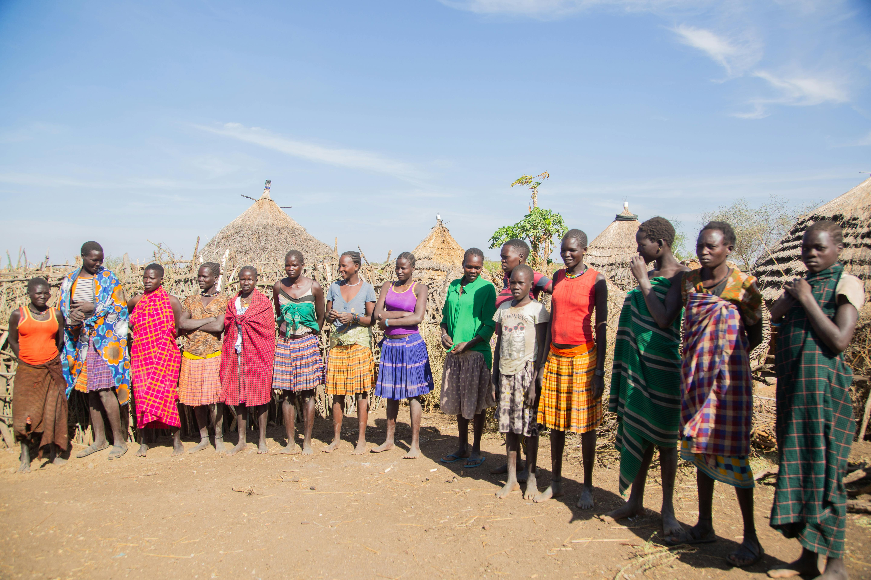
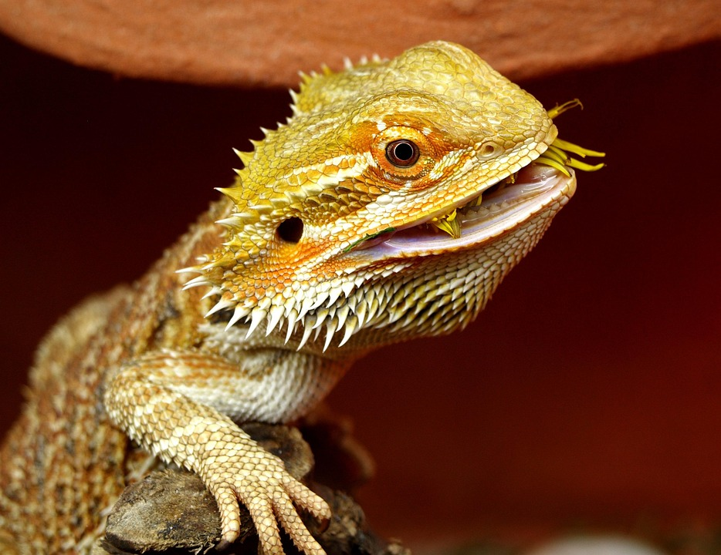
Наслідки виключення з суспільства
Виключення зі спільнот призводить до ізоляції, зниження можливостей розвитку та підтримки, що посилює розділення.

